Slide 1
EKSPERTĪŽU IZPILDES NOSACĪJUMI UN PĀRBAUDE
Būvspeciālistu serticēšanas
nodaļas vadītāja
Maija Kavosa
Rīgā, 14.06.2019.

Slide 2
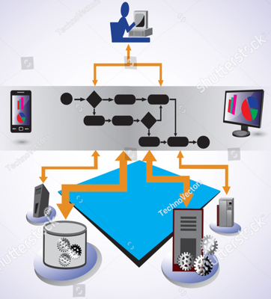
Šodien noskaidrosim…
Kas ir tiesīgs veikt ekspertīzi?
Kā interpretēt VBN 173.punktu?
Kādi ir ekspertīzes veikšanas nosacījumi?

Slide 3
Ekspertīzes būtība
Profesionāls izvērtējums par tehniskā risinājuma atbilstību izvirzītajām prasībām
Izvirzītās prasības – normatīvie akti un tehniskie noteikumi (t.sk. pasūtītāja prasības, kuras nav pretrunā ar normatīvo aktu prasībām)
Izvirzītās prasības nedrīkst būt zemākas par Regulas (ES) Nr.305/2011 1.pielikumā noteiktajām (pamatprasības).

Slide 4
Pamatprasības
Pienākums ir nodrošināt, ka būve visā ekspluatācijas laikā atbilst šādām pamatprasībām*:
* Būvniecības likuma 9.panta otrajā daļā pamatprasības nosauktas par būtiskām prasībām
Pamatprasības
1. Mehāniskā stiprība | 2. Ugunsdrošība
3. Higiēniskums | 4. Lietojamība
5. Akustika | 6. Energoefektivitāte
7. Ilgtspējīga resursu izmantošana

Slide 5
Ekspertīzes veicēji
1. un 2.grupas būves un būvprojekti* | 3.grupas būves un būvprojekti*
Būvspeciālisti ar patstāvīgās prakses tiesībām ekspertīzes veikšanā attiecīgajā darbības sfērā | Būvkomersanti, kuri nodarbina būvspeciālistus ar patstāvīgās prakses tiesībām ekspertīzes veikšanā attiecīgajā darbības sfērā
* Vispārīgo būvnoteikumu 44.punkts

Slide 6
Ekspertīzes organizēšana
Būvniecības likuma 4.punkts | Būvniecības likuma 6.panta septītā daļa
Organizē būvprojektu un būvju ekspertīzi gadījumos, ja: būvniecības ierosinātājs ir publisko tiesību juridiskā persona vai tās institūcija starp būvniecības procesa dalībniekiem ir strīds un nepieciešams neatkarīgas būvprojekta vai būves ekspertīzes atzinums | Minētās kompetences ietvaros Birojs nodrošina publiski pieejamu informāciju par būvspeciālistiem, kuri ir tiesīgi veikt būvekspertīzi, Būvniecības informācijas sistēmas mājas lapā būvspeciālistu reģistrā: https://bis.gov.lv/bisp/lv/specialist_certificates

Slide 7
Ekspertīzes veicēja pienākums [1]
Pienākums*
Būvkomersantam, kas veic ekspertīzi, ir pienākums iesaistīt ekspertīzes veikšanas procesā tikai atbilstošas kvalifikācijas darbiniekus ar prasmēm un pieredzi uzdoto darbu veikšanā
Atbilstoša kvalifikācija**
Būvprojekta un būves ekspertīzi ir tiesīgi veikt tikai būvspeciālisti, kuriem ir piešķirts sertifikāts būveskpertīzes specialitātes attiecīgajā darbības sfērā
*Vispārīgo būvnoteikumu 47.punkts
** MK noteikumi Nr.169 1.pielikums

Slide 8
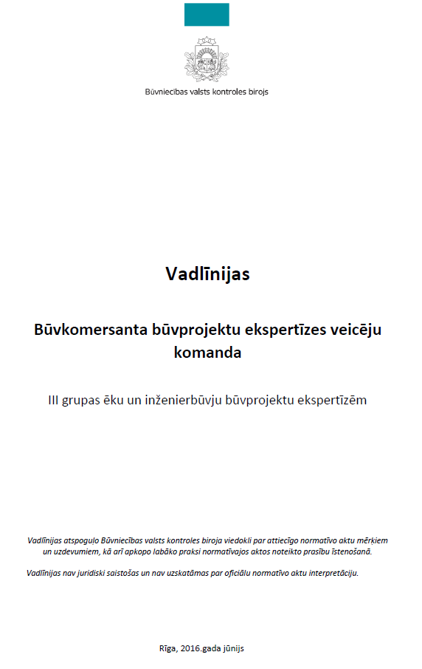
Ekspertīzes veicēja pienākums [2]
Pienākums*
Ekspertīzes vadītāja pienākums ir koordinēt visu būvprojekta daļu un sadaļu ekspertīzi, kā arī sniegt kopējo būvprojekta ekspertīzi.
Atbilstošas sfēras sertifikāts**
Nodrošināt, ka ekspertīzes veikšanas procesā visiem ekspertīzes atzinuma sagatavošanā iesaistītajiem būvspeciālistiem ir sertifikāts būvekspertīzes specialitātē.
*Vispārīgo būvnoteikumu 48.1.apakšpunkts
** MK noteikumi Nr.169 1.pielikums

Slide 9
Kompetences jomas
Būvprojektu arhitektūras risinājumu eksperts
Arhitektūras, ugunsdrošības risinājumu ekspertīze
Ēku konstrukciju būvprojektu eksperts
Ēku konstrukcijas, būvniecības tāmju ekspertīze
Atbilstošo būvju ekspertīze
Dzelzceļa sliežu ceļu būvprojektu eksperts
Dzelzceļa signalizācijas sistēmu un dzelzceļa kontakttīklu būvprojektu ekspertīze
Atbilstošo būvju ekspertīze
Būvniecības tāmju, kā arī ugunsdrošības pasākumu pārskata un darbu organizēšanas projekta ekspertīze
Ugunsdrošības pasākumu pārskata un darbu organizēšanas projekta ekspertīze

Slide 10
Ekspertīzes nosacījumu izpilde atbilstoši VBN 173.punktam [1]
VBN 173.punkts | «Līgums noslēgts» nozīme | «Tiesīgi pabeigt» nozīme
Gadījumā, ja būvekspertīzes līgums noslēgts līdz 30.06.2016. un atbilstoši Būvniecības likuma pārejas noteikumu 11.punktam piesaistītajiem būvspeciālistiem bija tiesības veikt būvprojekta ekspertīzi vai būves ekspertīzi, tie ir tiesīgi to pabeigt. | 1)Ekspertīzes pasūtītājs būvprojekta ekspertīzes veikšanai iesniedz [..] pilnu būvprojekta eksemplāru (VBN 49) 2) Ekspertīzi ir iespējams veikt tikai laika posmā pēc būvatļaujas izdošanas un projektēšanas pabeigšanas | Ekspertīzes veicējs uzsācis pilna būvprojekta ekspertīzi vai vismaz dokumenta kopuma ekspertīzi, kas citu būvniecības dalībnieku ieskatā ir uzskatāms par pilnu būvprojektu

Slide 11
Ekspertīzes nosacījumu izpilde atbilstoši VBN 173.punktam [2]
Eksperta līdzdarbošanās projektēšanas procesā kā pasūtītāja interešu pārstāvim, sekojot projektēšanas atbilstībai pasūtītāja interesēm un normatīvo aktu prasībām, nav uzskatāma par būvprojekta ekspertīzi Vispārīgo būvnoteikumu izpratnē un nav atzīstams par būvprojekta ekspertīzi.
Vispārīgo būvnoteikumu 173.punkts attiecas uz noslēgtajiem būvekspertīzes līgumiem par pilna būvprojekta ekspertīzi būvniecības procesā, kura ietvaros līdz 30.06.2016. ir izdota būvatļauja.

Slide 12
Patstāvīgās prakses uzraudzība

Slide 13
Paldies par uzmanību!
Maija.Kavosa@bvkb.gov.lv
Tālrunis: 67013346
www.bvkb.gov.lv.

